Slide 1
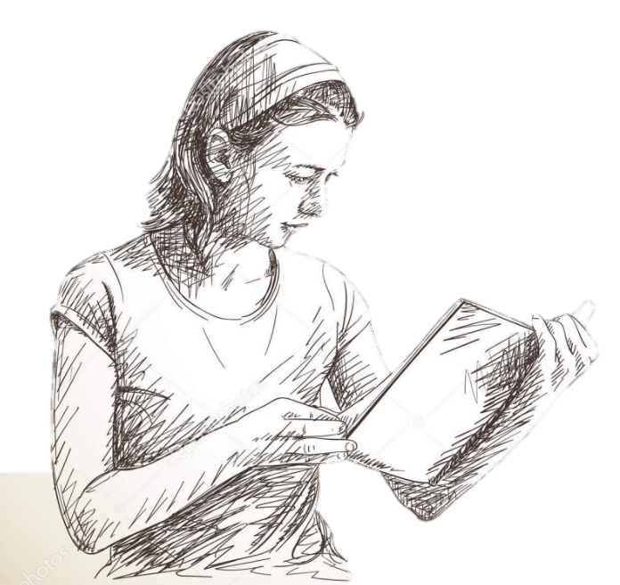
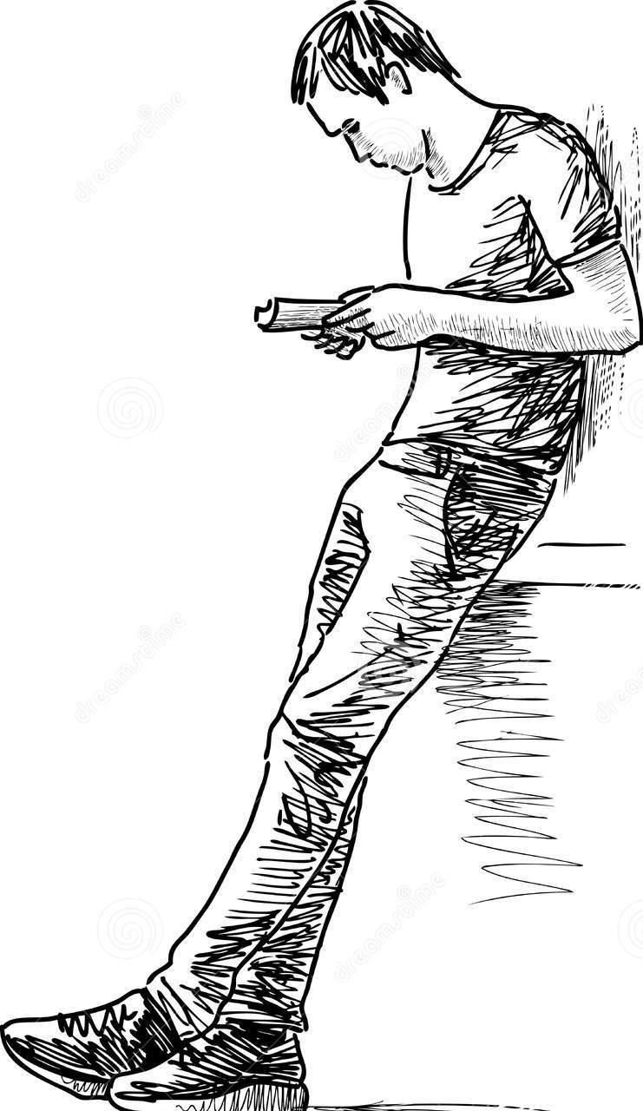
Spasite knjige
i pomozite učenicima naše škole!
Dobrovoljnim prilogom pomažete našim srednjoškolcima u potrebi. Kao zahvalu od srca odaberite knjige koje Vam se sviđaju. Uključivanjem u akciju spašavate knjige od bacanja u stari papir, a ujedno pomažete onima kojima je najpotrebnije!
Oni trebaju Vašu pomoć!

